Slide 1
Les Petits Plats
Bekbuzarov Magomed

Slide 2
Sommaire
Contexte-p1
Technologies-p2
Traveaux principaux-p3
JS:Afficher les plats
JS:Afficher les listes
JS:Gestion des tags
Conclusion-p4

Slide 3
Contexte
Les petits plats
un site web qui de recettes de cuisine à l’instar de Marmiton ou 750g.

Slide 4









Technologies
Navigateurs Languages de dev
Editeur du code Serveur d’hébergement

Slide 5
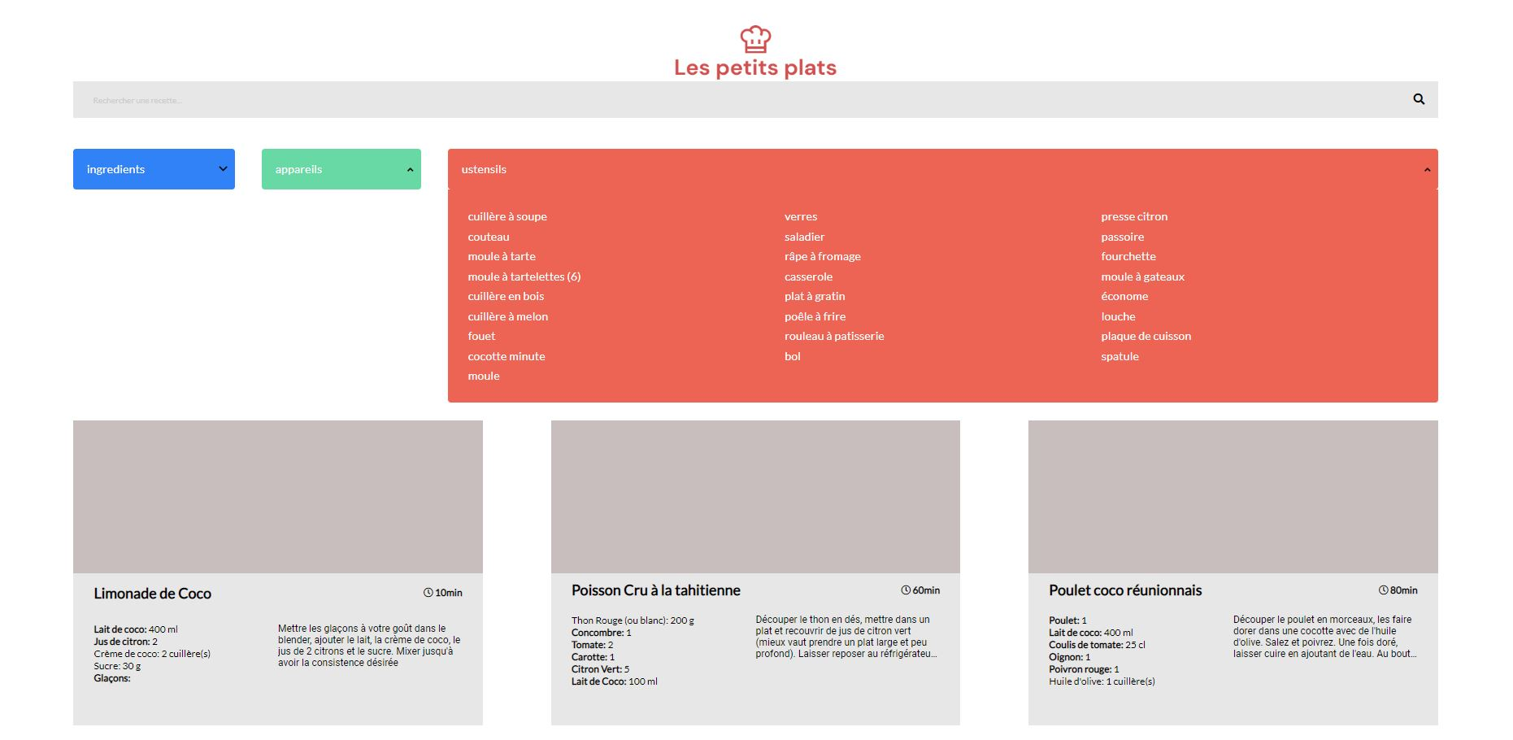
Traveaux principaux

Slide 6
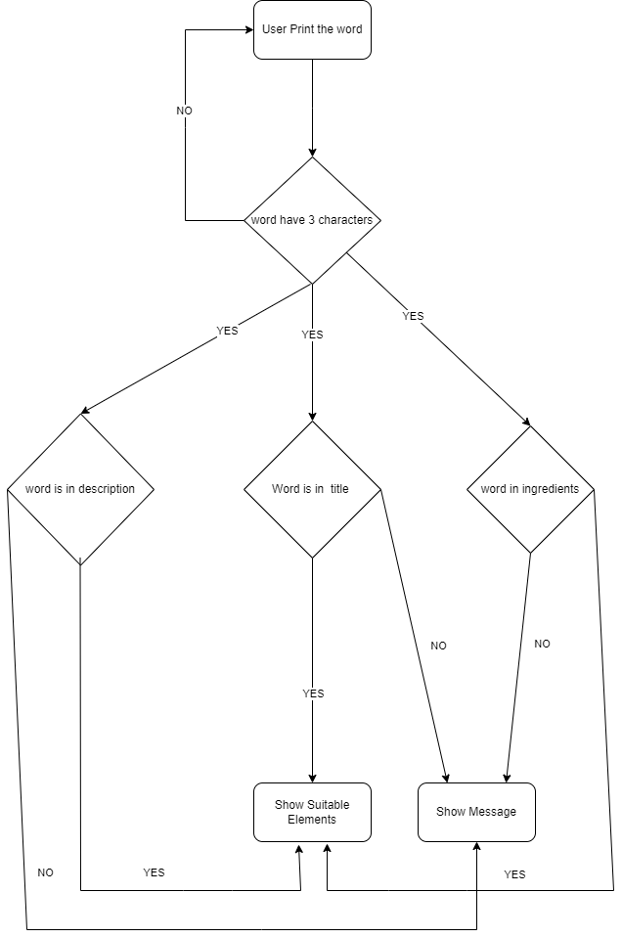

Slide 7
Conclusion
L’avancement du projet.
Questions.

